Slide 1
Конкурс «МАН-Юніор Дослідник» за номінацією «Історик-Юніор» Тема проєкту: «БЕРЕГИНЯ РОДУ – ВИШИВАНКА, ЩО СТАЛА СІМЕЙНОЮ ЦІННІСТЮ»
П.І.Б. автора проєкту - Варивода Аріна Антонівна; номер контактного телефону: +380636908774; електронна адреса: a_varyvoda21@316shkola.kiev.ua ; місце проживання : М. Київ, проспект Миколи Бажана буд.3 кв.222, Дарницький район . найменування навчального закладу: СпецІалІзована школа з поглибленим вивченням української мови №316, м. Києва, Дарницького району. керІвник проєкту - Костюк ВІкторІя ВІкторІвна, учитель ІсторІї СпецІалІзованої школи з поглибленим вивченням української мови №316, м. Києва, Дарницького району. мета дослІдження: Визначити у себе в родинІ цІкавий предмет, описати його ІсторІю, походження І те, як цей артефакт потрапив до сІм’ї; завдання, якІ необхІдно виконати, для досягнення мети: -Розпитати рІдних про наявнІсть у родинІ цІкавих артефактІв. -ДовІдатися, звІдки предмет з’явився у родинІ. -Записати ІнформацІю, почерпнуту Із сплкування З РІДНИМИ. -Описати предмет, спираючись на розповІдІ рІдних. -Описати предмет, використовуючи данІ з Інтернету. -Визначити, яке значення має даний артефакт для родини.

Slide 2
Історія української вишивки:
Історія виникнення вишивки в Україні пов’язана з Трипільською культурою, яку відносять до епохи пізнього неоліту. Нам добре відомо, що трипільці були майстерними гончарями, які не просто робили посуд із глини, але й прикрашали його характерними спіральними, хвилястими візерунками. Історики переконані, що мотиви були й на одязі трипільців. Але до нашого часу полотна із льону й коноплі, звісно, не збереглися. Лише фрагменти трипільської кераміки — свідки історії українського вишитого одягу. Розкопки Соколової могили на Миколаївщині порадували цінителів української культури. Серед поховань сарматської жриці науковці знайшли фрагменти шовкової тканини із золотою вишивкою. Знахідку датують I ст. до н.е. Цікаво, що одяг оздоблювався у техніці «у прикрій». Вона стане розповсюдженою аж у XII ст., у часи Київської Русі. Історики вважають, що візерунки викладалися золотою ниткою на шовку, а вже потім пришивали жовтими нитками до основи. Ймовірно, це були сакральні символи плодючості або багатства.

Slide 3
Історія походження української вишивки буде не повною, якщо не згадати про металеву статуетку чоловічка з Мартинівського скарбу, датованого VI століттям і знайденого в Черкаській області біля села Мартинівка. Фігурка “одягнена” у сорочку із вишивкою на грудях. В українській історії чимало прикладів, коли вишиті орнаменти знаходили на кам'яних бабах у степах. Історія української вишивки має чимало задокументованих свідчень того, що знать була вбрана у вишитий одяг. В Іпатіївському літописі від 1252 р. говориться, що князь Данило Галицький під час зустрічі з королем був одягнений в кожух, обшитий золотими плоскими мережками.

Slide 4
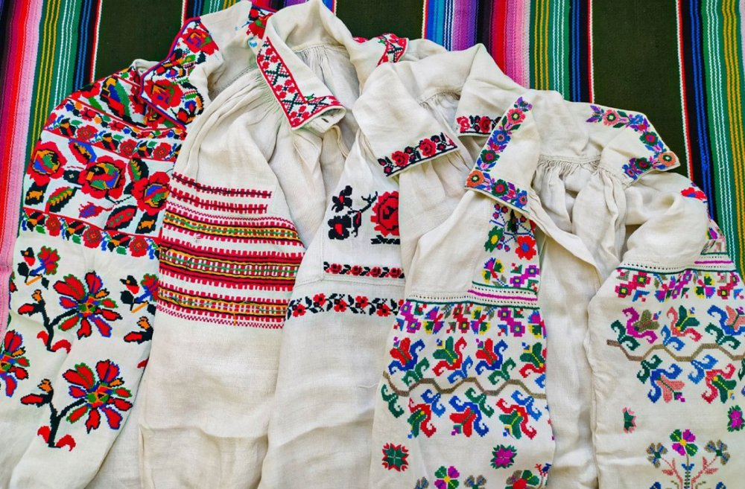
БЕРЕГИНЯ РОДУ – ВИШИВАНКА, ЩО СТАЛА СІМЕЙНОЮ ЦІННІСТЮ

Slide 5
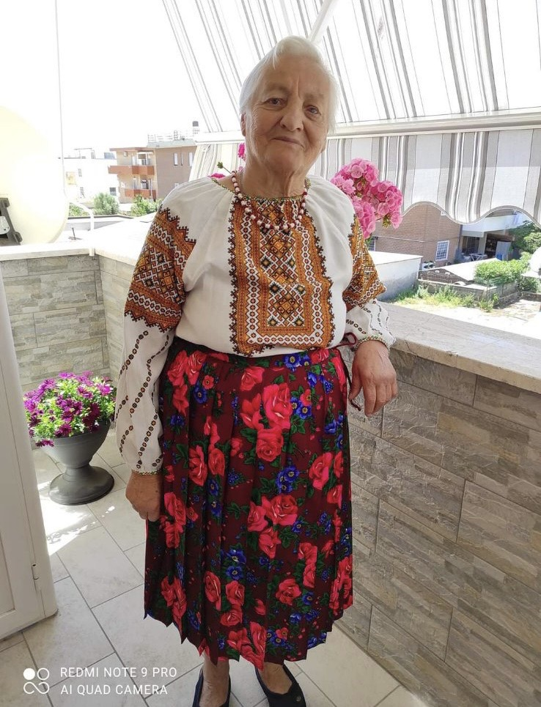
Жива історія, яку повідала мені моя бабуся
Мати мого дідуся - Павлучкович Марія Олексіївна. Народилася в 1938 році в Україні. Точне місце не відоме. Почала ходити до школи в 1945-1946, після великої вітчизняної війни (яка почалася в 1941 році). Закінчила лише 5 класів та у віці близько 13 років, пішла працювати в колгосп. Збирала льон та ткала з нього полотно. Вже потім з полотна вишивали або рушник, або вишиванку. Бабуся має великий хист до вишивання, який залишається з нею до сьогодні. На даний момент моїй прабабусі 85 років, але вона продовжує вишивати, не дивлячись на те, що в неї дуже поганий зір та одне око взагалі не бачить. Через відсутність нормального зору вона вишила вишиванку на дотик, яку ви можете побачити на фото.

Slide 6
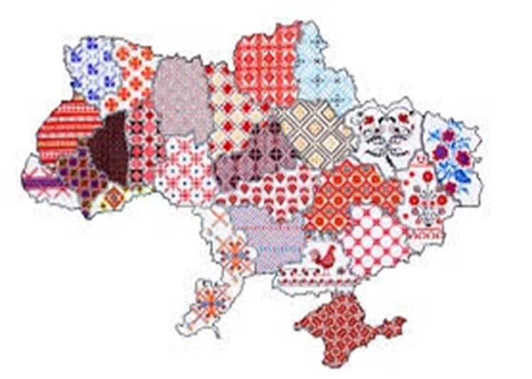
Берегиня роду
Навички бабусі завжди допомагали їй. Коли не було грошей на якесь вбрання, бабуся завжди вишивала його своїми руками. Вишиванки прикрашали гардероб всієї сім’ї. Вишивання - дуже кропітка та складна праця. Я пишаюся тим, що в моїй родині є такі таланти!

Slide 7
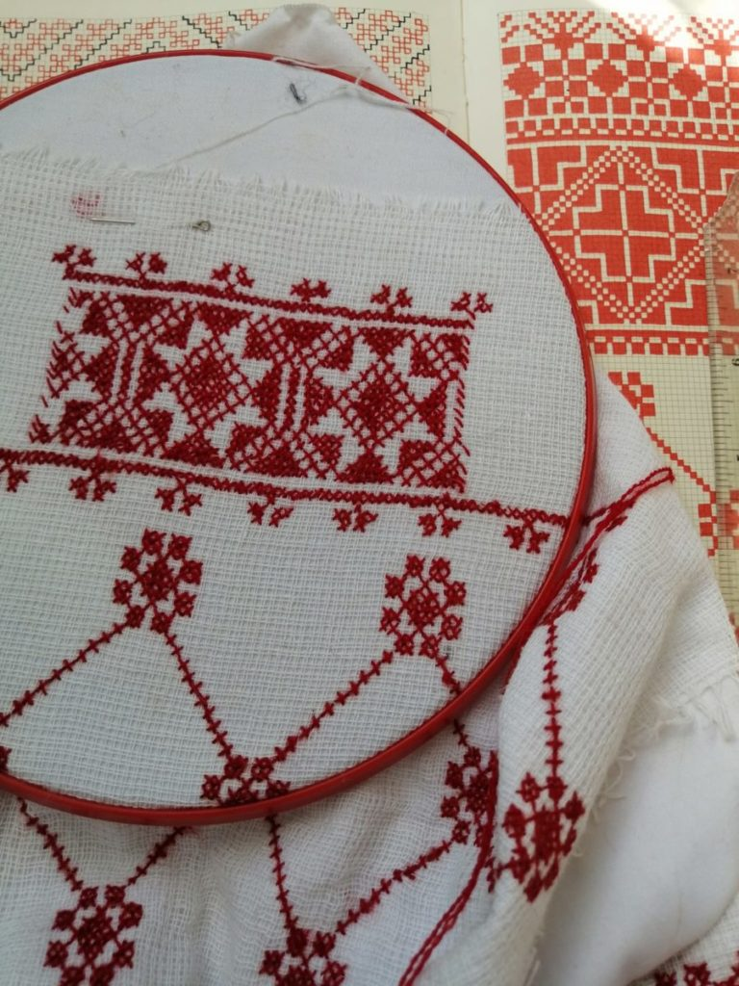
Значення вишиванки у моїй родині
Вишиванки до сьогодні зберігаються в будинку моєї прабабусі. Вони займають вагоме місце в історії нашої родини. Це завжди нагадує про те, що навіть в тяжкі роки життя, ми маємо вчитися та розвивати свій талант.

Slide 8
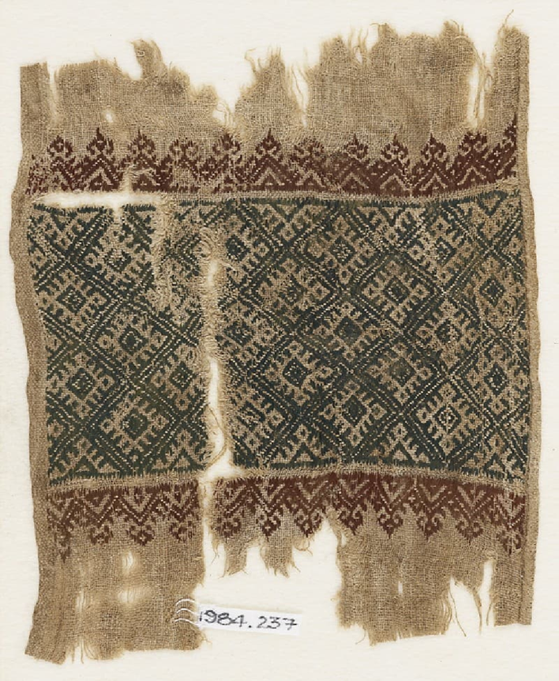
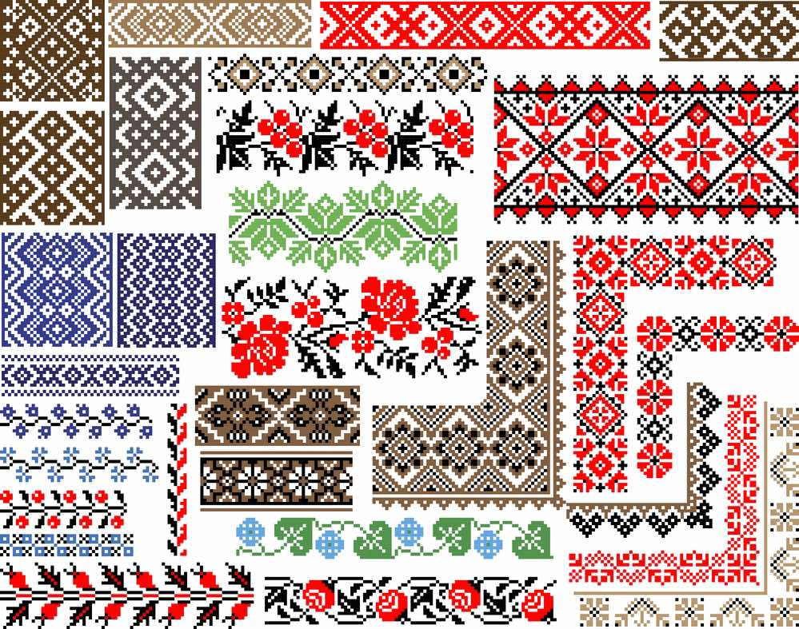
Використані джерела
https://kalyna.store/istoriya-ukrainskoi-vishivky фото із пошукової системи Google

